Slide 1
文献汇报
高铭阳
2019.09.04

Slide 2

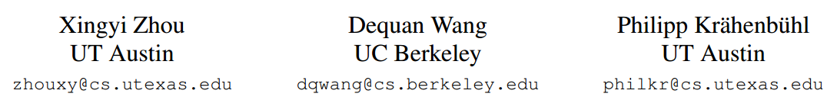
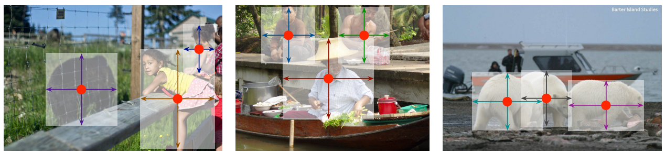

Slide 3
介绍
目标检测驱动了很多基于视觉的任务，如 实例分割，姿态估计，跟踪，动作识别。目前大部分检测器都以bounding box轴对称框的形式（其实就是矩形）框住目标。对于每个目标框，分类器来确定每个框中是否是特定类别目标还是背景。
One-stage detectors：
在图像上滑动复杂排列的可能bbox（即锚点）,然后直接对框进行分类，而不会指定框中内容。
Two-stage detectors：
对每个潜在框重新计算图像特征，然后将那些特征进行分类。
后处理，即 NMS（非极大值抑制）：
通过计算Bbox间的IOU来删除同个目标的重复检测框。虽然基于NMS改进的算法也有很多，但是这种后处理很难区分和训练，因此现有大多检测器都不是端到端可训练的。

Slide 4
文章思想核心
不同于CornerNet预测一对角点得到bbox，以及基于CornerNet改进的CenterNet预测三个点得到bbox，本文提出的CenterNet同样作为一种anchor-free的目标检测方法，化繁去简，直接将目标作为一个点去预测，彻底丢掉了nms等后处理操作，而且将这种方法应用到姿态估计和3D目标检测问题上。相对于一些伪Anchor-free，个人觉得这篇文章非常有创新点，考虑精度和速度trade-off，同时在coco上也取得不俗的成绩：28.1%mAP/142FPS，37.4%mAP/52FPS，45.1%mAP/1.4FPS。
本文通过目标中心点来找到目标，然后在中心点位置回归出目标的一些属性，例如：size, dimension, 3D extent, orientation, pose。 这样就可以把目标检测问题转换为一个标准的关键点估计问题。我们仅仅将图像传入全卷积网络，得到一个热力图，热力图峰值点即中心点，每个特征图的峰值点位置预测了目标的宽高信息。模型训练采用标准的监督学习，推理仅仅是单个前向传播网络，不存在NMS的操作。

Slide 5
相关工作区别
作者提出的方法与基于Anchor的one-stage方法相近。可以将feature map的中心点可看成形状未知的锚点。但存在几个重要差别：
第一，分配的锚点仅仅是放在位置上，没有尺寸框，也没有人工设置的阈值做前后景分类。（像Faster RCNN会将与GT IOU >0.7的作为前景，<0.3的作为背景，其他不管）
第二，每个目标仅仅有一个正的锚点，因此不需要NMS后处理，我们提取关键点特征图上局部峰值点（local peaks）
第三，CenterNet 相比较传统目标检测而言（stride=16），使用更大分辨率的输出特征图（stride=4），因此无需用到多重特征图锚点（FPN架构）
第四，相对于其他基于关键点的目标检测方法相比（比如CornerNet ,ExtremeNet），无需grouping过程以及后处理操作（这些操作会拖慢速度）

Slide 6
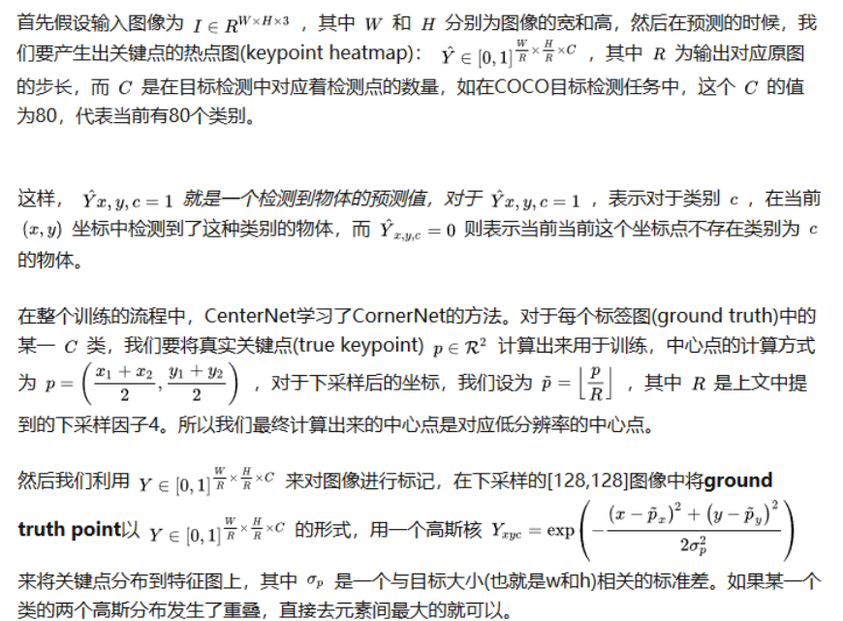
算法实现

Slide 7
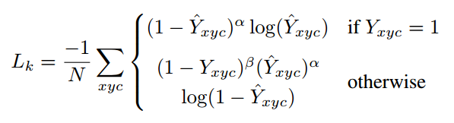

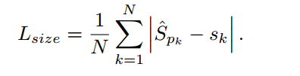

中心点损失：
偏移损失：
尺寸损失：
总损失：

Slide 8
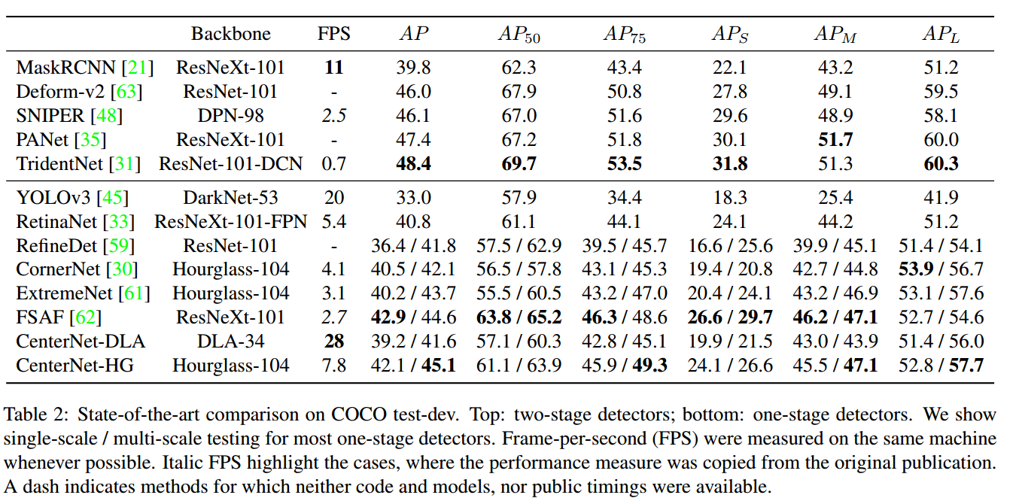

Slide 9
